Slide 1

KONSELING UNTUK SISWA YANG KURANG PERHATIAN DAN HIPERAKTIF
OLEH:
NADHIFATUZ ZULFA, M.Pd

Slide 2
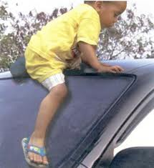
Anak hiperaktif adalah anak yang mengalami gangguan pemusatan perhatian dengan hiperaktifitas atau Attention Deficit and Hyperactifity Disorder (ADHD). Kondisi ini juga disebut sebagai gangguan hiperkinetik. Dahulu kondisi ini sering disebut Minimal Brain Dysfunction Syndrome.

Slide 3
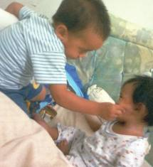
Gangguan hiperkinetik adalah gangguan pada anak yang timbul pada masa perkembangan dini (sebelum berusia 7 tahun) dengan ciri utama tidak mampu memusatkan perhatian, hiperkatif, dan impulsif. Ciri perilaku mewarnai berbagai situasi dan dapat berlanjut sampai dewasa.

Slide 4
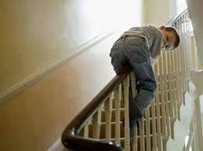
Ciri-ciri lain yang sering menyertai gangguan hiperkinetik adalah :
  Kemampuan akademik tidak optimal
  Kecerobohan dalam hubungan sosial
  Kesembronoan dalam menghadapi situasi yang berbahaya
  Sikap melanggar tata tertib secara impulsif

Slide 5

Berbagai CiriHiperkinetik /ADHD :
- Kurang Perhatian
- Impulsif
- Hiperaktif

Slide 6
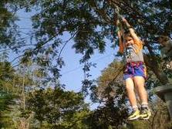
a. Inatensivitas atau tidak ada perhatian atau tidak menyimak, terdiri dari:
- Gagal menyimak hal yang rinci
- Kesulitan bertahan pada satu aktifitas
- Tidak mendengarkan sewaktu diajak bicara
- Sering tidak mengikuti instruksi
- Kesulitan mengatur jadwal tugas dan kegiatan
- Sering menghindar dari tugas yang memerlukan perhatian lama
- Sering kehilangan barang yang dibutuhkan untuk tugas
- Sering beralih perhatian oleh stimulus dari luar
- Sering pelupa dalam kegiatan sehari-hari.

Slide 7

b. Impulsivitas atau tidak sabaran, bisa impulsif motorik dan impulsif verbal
atau kognitif, terdiri dari:
- Sering memberi jawaban sebelum pertanyaan selesai
- Sering mengalami kesulitan menunggu giliran.
- Sering memotong atau menyerang orang lain
- Sembrono, melakukan tindakan berbahaya tanpa pikir panjang.
- Sering berteriak di kelas.
- Tidak sabaran.
- Usil, sering mengganggu anak lain.
- Mudah frustasi dan putus asa.
- Permintaannya harus segera dipenuhi.

Slide 8
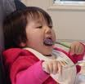
c. Hiperaktivitas atau tidak bisa diam, terdiri dari:
- Sering menggerakan kaki atau tangan dan sering menggeliat.
- Sering meninggalkan tempat duduk di kelas.
- Sering berlari dan memanjat.
- Mengalami kesulitan melakukan kegiatan dengan tenang.
- Sering bergerak seolah diatur oleh motor penggerak.
- Sering berbicara berlebihan.

Slide 9

Untuk menangani siswa yang hiperaktif perlu kerjasama dari berbagai pihak seperti: konselor sekolah yang professional, psikolog sekolah, guru, administrasi sekolah, dan orang tua

Slide 10
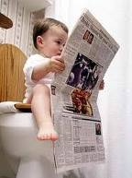
Anak hiperaktif memiliki kelebihan disamping kekurangannya itu. Tentunya orang tua sangat diharapkan lebih menaruh perhatian khusus kepada anak hiperaktif. Bukan berarti melebihkan dari anak lainnya, tetapi harus mendidik dengan cara yang berbeda dengan biasanya.

Slide 11

TIPS UNTUK MEMBANTU ANAK HIPERAKTIF
Ajarkan disiplin pada anak hiperaktif, agar ia dapat mengatur dirinya dengan baik.
Jangan menghukumnya karena perilaku hiperaktif bukanlah kesalahan anak
Jangan sekali-kali melabel anak hiperaktif sebagai anak nakal, malas atau bodoh, karena akhirnya ia akan bersikap seperti yang dilabelkan padanya.
Yang terpenting berikan kasih sayang (bukan memanjakan) pada anak hiperaktif melebihi saudara lainnya. Alasannya, seberapa banyak kasih sayang yang ditumpahkan pada anak hiperaktif, tidak akan pernah bisa penuh.
Dalam mengajari anak yang hiperaktif, jangan bosan untuk terus menerus mengulang hal-hal yang dengan cepat dapat dipelajari dan diingat oleh anak normal.

Slide 12
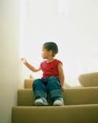
6. Di depan anak tersebut, katakanlah pada orang lain kalau dia adalah anak yang baik, dan jangan mengomentari kesalahan- kesalahan yang pernah dilakukannya.
Secara konstan/terus menerus waspadalah terhadap segala tindakannya yang mungkin dapat membahayakan dirinya atau orang lain.
Perbanyak komunikasi dengan anak Anda. Jika pada anak normal kita cenderung berkomunikasi pada saat-saat tertentu, pada anak hiperaktif kita harus berkomunikasi “setiap satu menit sekali”.
Salah satu hal tersulit dalam mengatasi anak hiperaktif adalah ketika sedang berada di meja makan dan kita meminta dia makan sendiri. Mungkin dia malah akan memainkan makanannya atau berlari- lari mengelilingi meja makan. Jangan marahi dia! Yang harus Anda lakukan adalah Anda harus menyuapi mereka dengan sabar.

Slide 13

Apabila Gangguan Hiperkinetik (ADHD) Tidak Diobati maka akan :
Menimbulkan hambatan penyesuaian perilaku sosial dan kemampuan akademik di lingkungan rumah dan sekolah, sehingga dapat mengakibatkan perkembangan anak tidak optimal dengan timbulnya gangguan perilaku di kemudian hari.

Slide 14
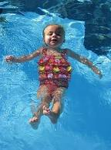
SEKIAN
&
TERIMAKASIH

